Slide 1
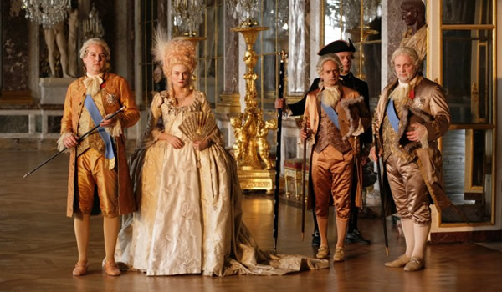
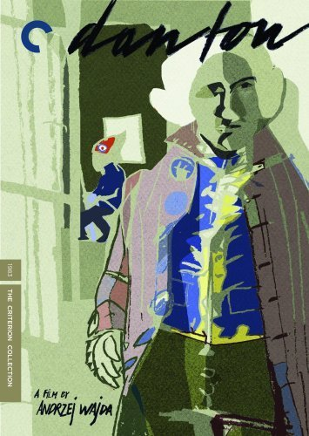
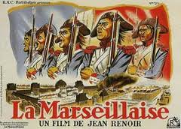
Η Γαλλική Επανάσταση στο σινεμά

Slide 2
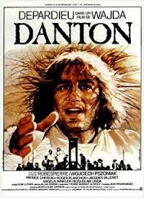
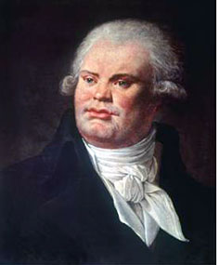
Danton (1982)
Η δράση ξεκινά τον Νοέμβρη του 1793, με τον Danton να γυρίζει στο Παρίσι απ΄ την χώρα του μαθαίνoντας ότι η Επιτροπή για την Δημόσια Ασφάλεια είναι υπό την υποκίνηση του Ροβεσπιέρου και έχει ξεκινήσει μια σειρά από πολλές εκτελέσεις. Βέβαιος από την υποστήριξη του κόσμου, ο Danton συγκρούεται με τους πρώην συμμάχους του. Πρωταγωνιστούν οι: Gérard Depardieu, Wojciech Pszoniak, Anne Alvaro

Slide 3
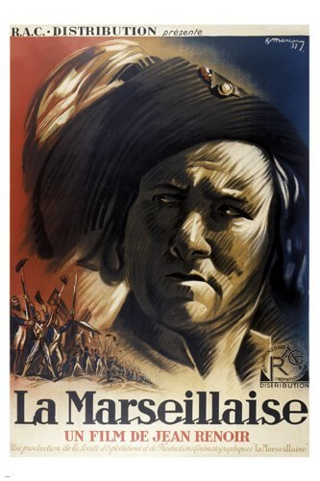
La Marseillaise (1937)
Μία ταινία σχετικά με το πρώτο μέρος της Γαλλικής Επανάστασης, που το βλέπουμε απ'τα μάτια ενός πολίτη της πόλης Marseille, και φυσικά του βασιλιά Louis XVI, δείχνοντας τα μικρά προβλήματα που έχει ο καθένας. Πρωταγωνιστούν οι: Lise Delamare, Louis Jouvet, Pierre Renoir

Slide 4
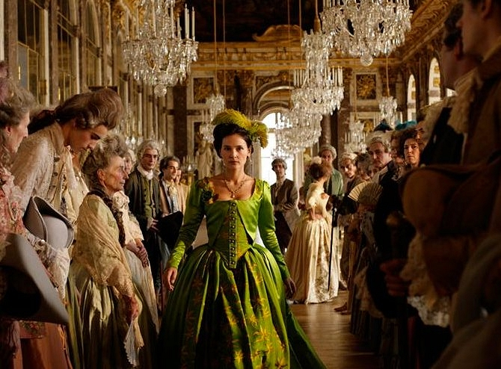
Les Adieux a la Reine (2011)
Ιούλιος 1789. Λίγο πριν τη Γαλλική Επανάσταση, και ενώ επικρατεί αναταραχή στο Παρίσι, οι Βερσαλλίες ζουν σε άλλους ρυθμούς λες και είναι απομονωμένες από τον υπόλοιπο κόσμο. Όταν τα νέα για την άλωση της Βαστίλης φτάνουν στην αυτοκρατορική αυλή, αριστοκράτες και υπηρέτες εγκαταλείπουν το παλάτι, αφήνοντας πίσω τη βασιλική οικογένεια. Αλλά η Σιντονί, μια νεαρή αναγνώστρια της Βασίλισσας, αρνείται να φύγει. Νοιώθει ασφάλεια ως προστατευόμενη της Βασίλισσας της Γαλλίας. Δε γνωρίζει ακόμα ότι αυτές είναι οι τελευταίες τρεις ημέρες που περνάει στο πλευρό της. Πρωταγωνιστές: Léa Seydoux, Diane Kruger, Virginie Ledoyen

